Slide 1
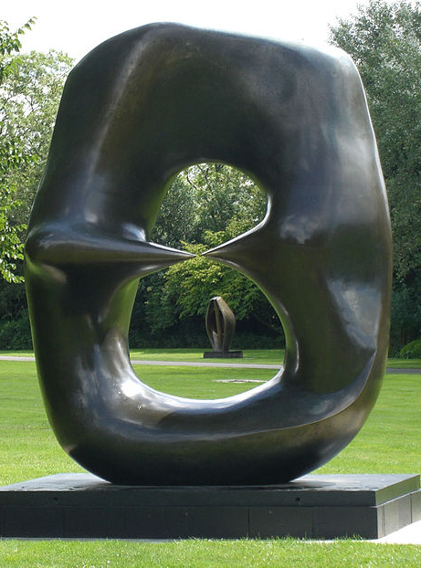
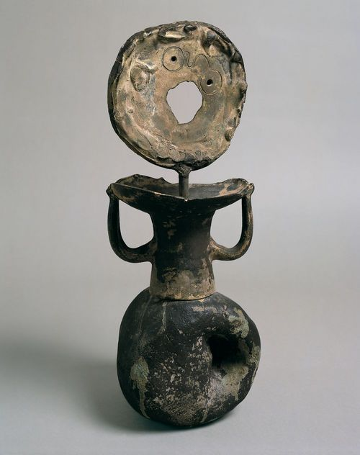
KIPARSTVO Predmetni in nepredmetni kip
Deborah Halpern
Henry Moore
Joan Miro
Henk Visch

Slide 2
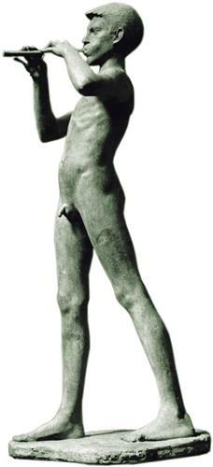
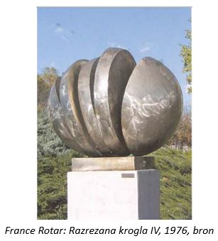
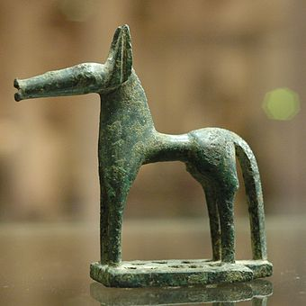
Predmetni in nepredmetni kip
(figuralni kip) (nefiguralni kip)
8. st. pr. n. št. Konj iz Olimpije
Kalin Zdenko, Deček s piščalko

Slide 3
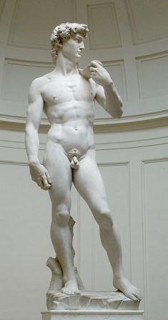
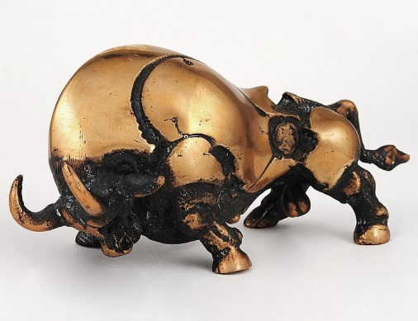
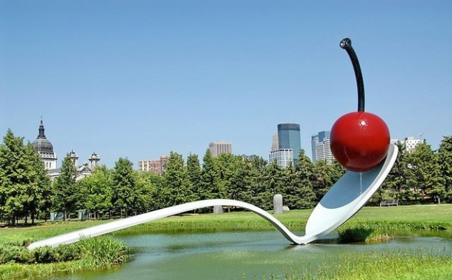
Predmetni in nepredmetni kip
(figuralni kip) (nefiguralni kip)
Predstavlja človeško ali živalsko figuro v celoti.
Sestavljen je iz geometrijskih oblik, ki ne spominjajo na nič določenega.
Janez Bolka
Claes Oldenburg
Michelangelo B.

